Slide 1
Wprowadzenie do GitHub’a i Python’a
dr Marcin Skurczyński
Podstawy programowania biznesowego

Slide 2
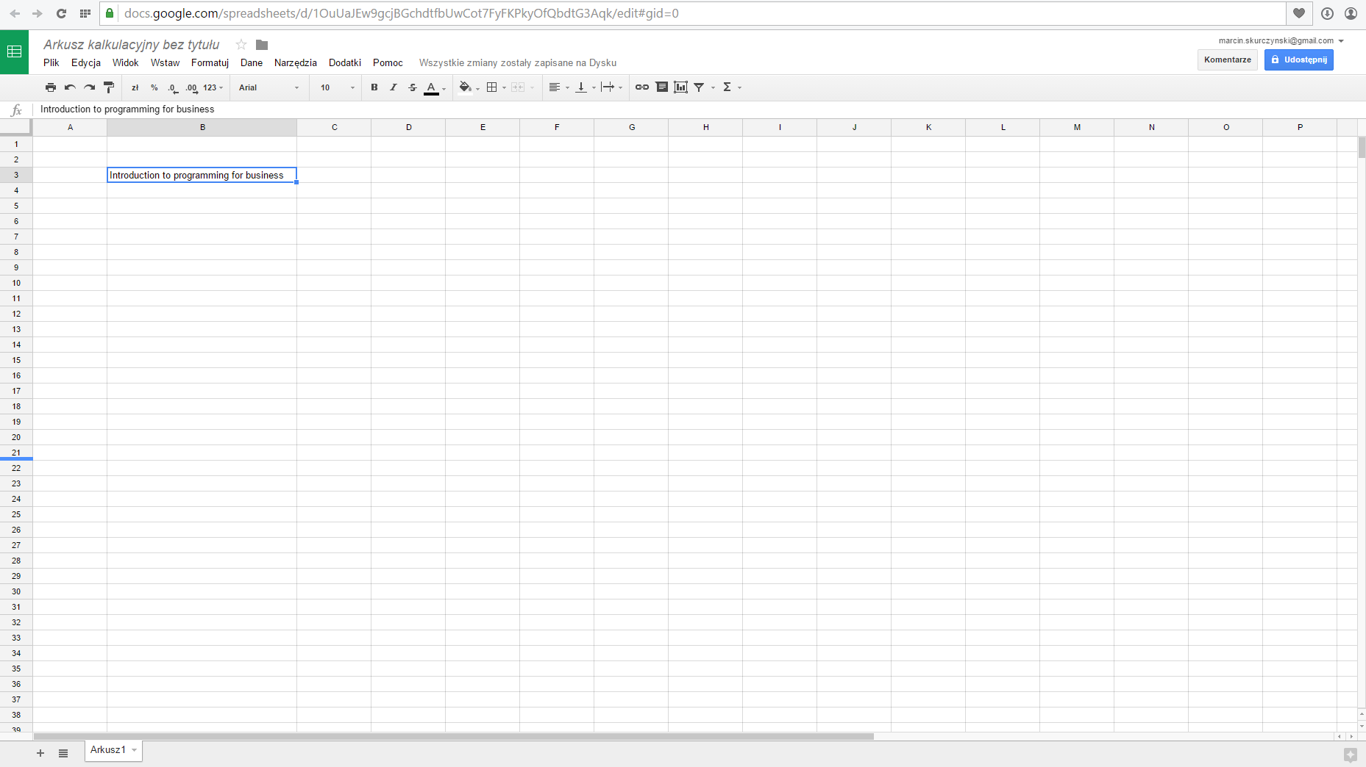
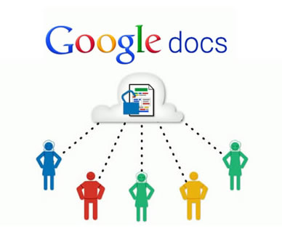
Jak pracować nad tym samym projektem w dużej grupie?

Slide 3
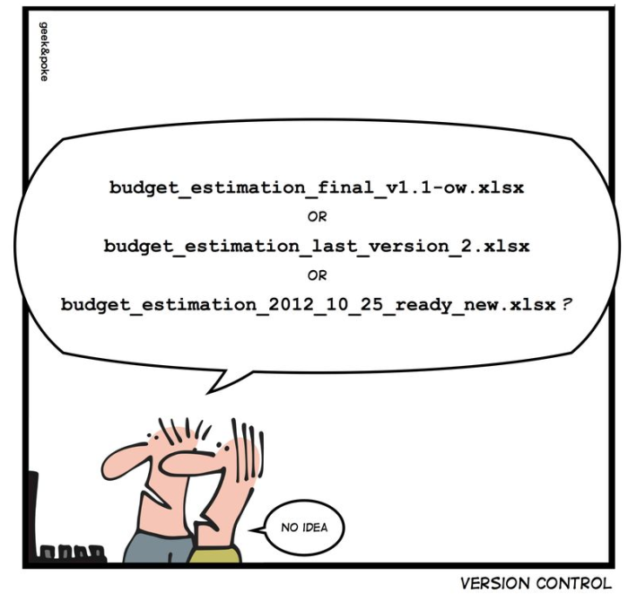
Kontrola wersji dokumentów
Częste zmiany kodu
Konieczność anulowania zmian
Współpraca w zespole
Systemy kontroli wersji (Version Control Systems):
Typu klient-serwer:
Subversion (SVN)
IBM Rational ClearCase
Typu rozproszonego:
Git
Mercurial
Code Co-op

Slide 4
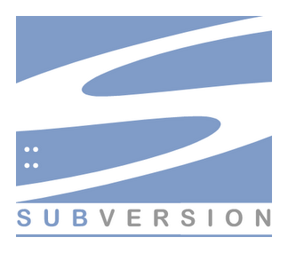



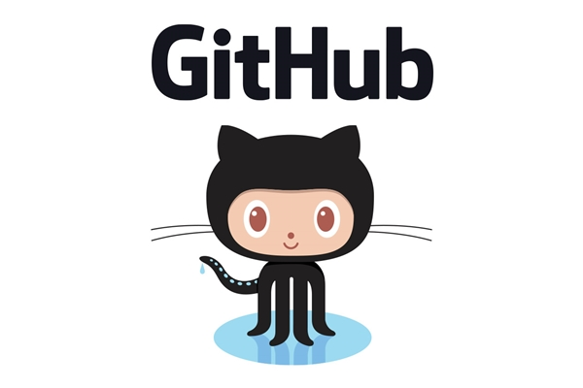



Kontrola wersji - rozwiązania?

Slide 5
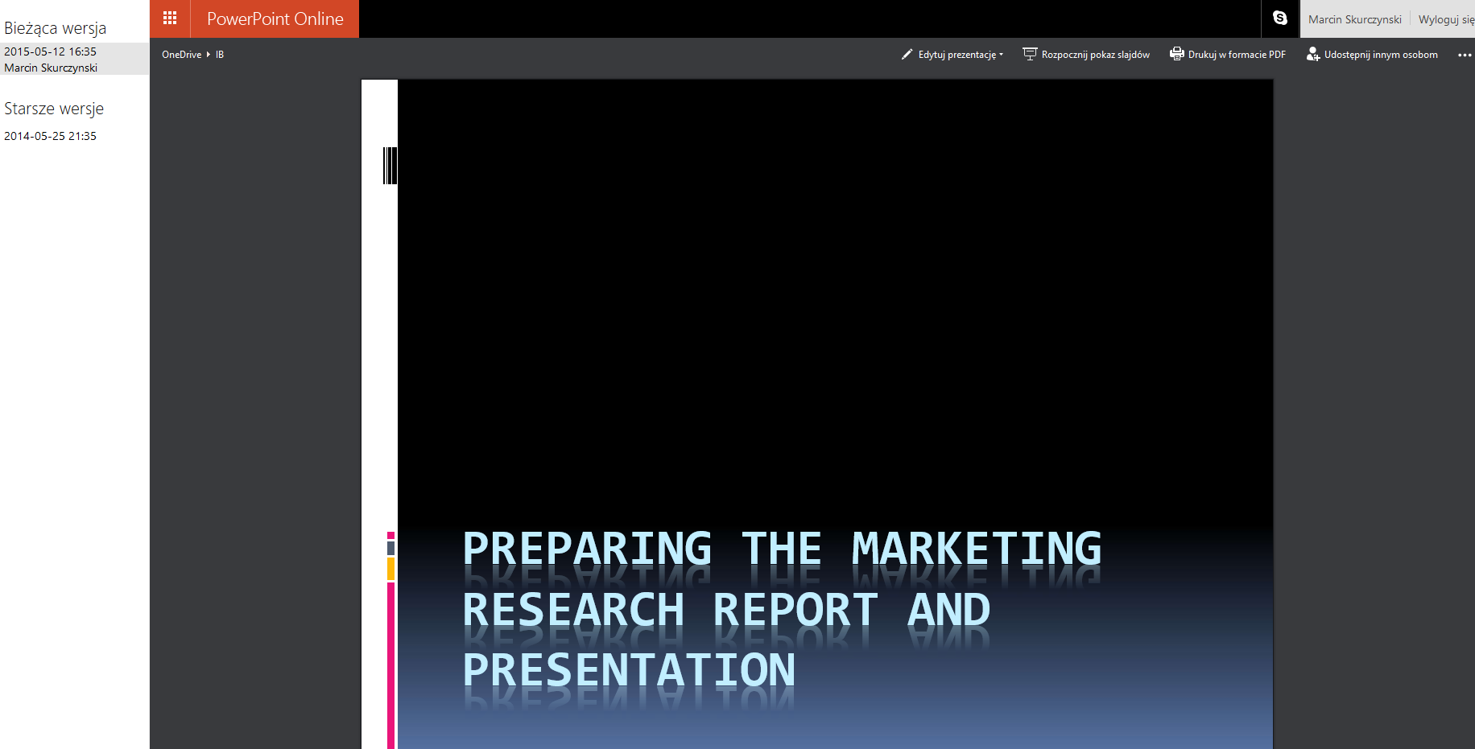
OneDrive

Slide 6
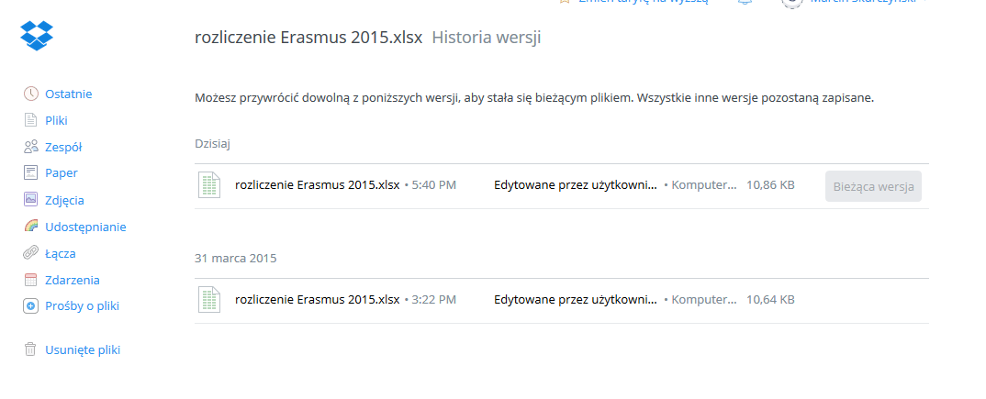
Dropbox

Slide 7
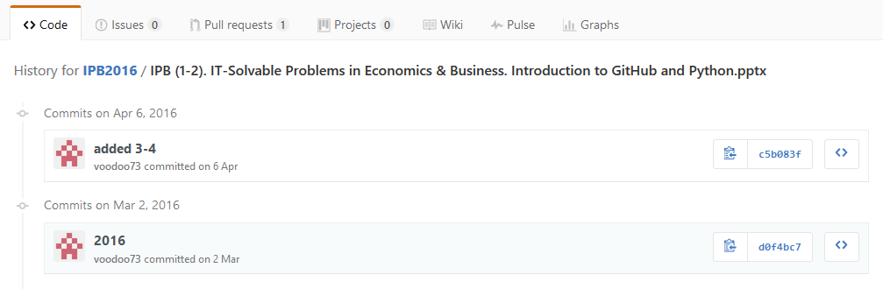
GitHub

Slide 8
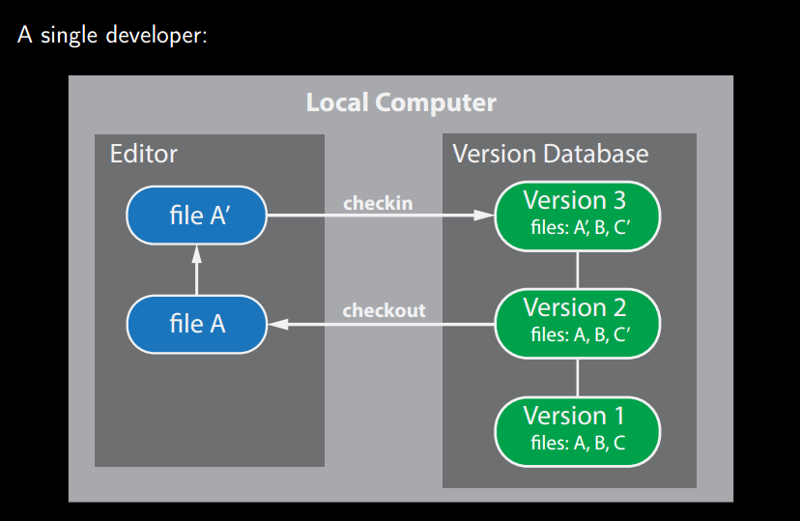
Lokalna kontrola wersji

Slide 9
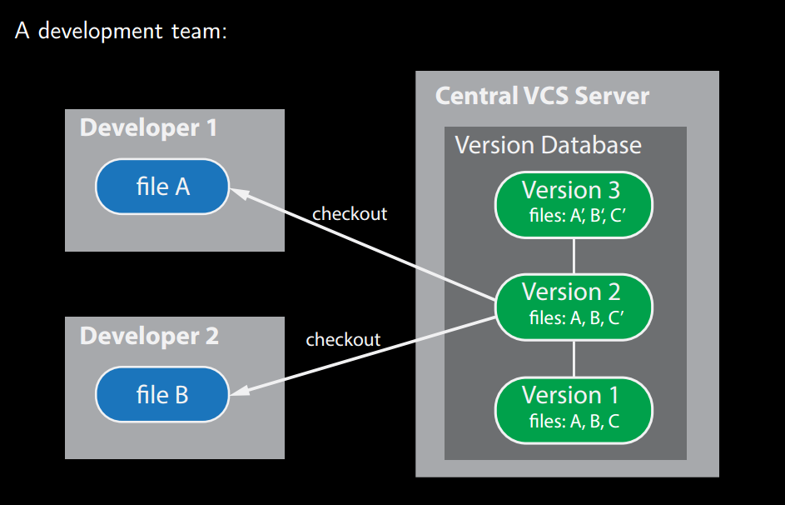
Scentralizowana kontrola wersji (1)

Slide 10
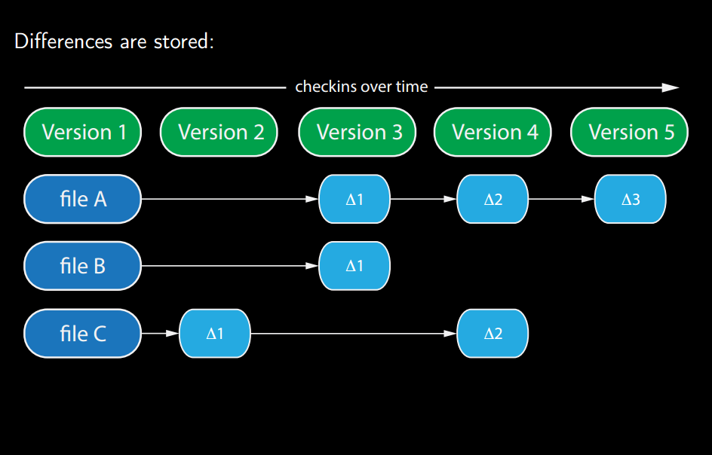
Scentralizowana kontrola wersji (2)

Slide 11
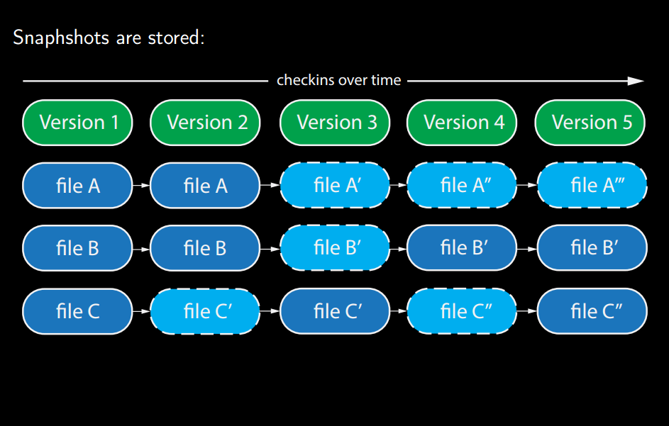
Dystrybuowana kontrola wersji (1)

Slide 12
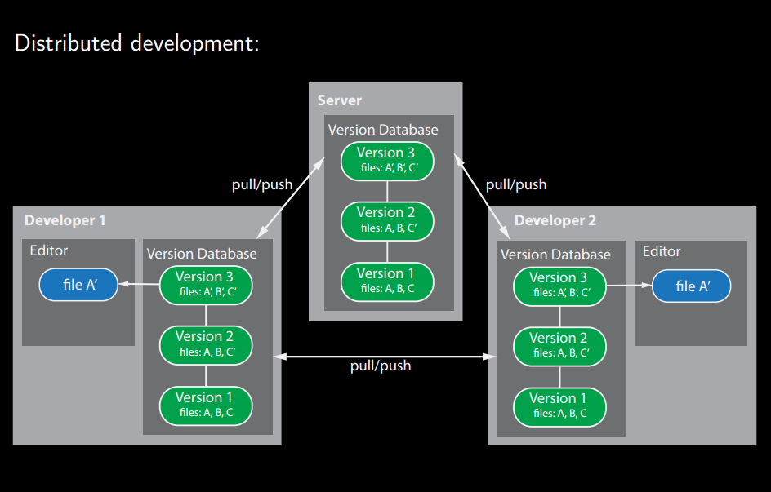
Dystrybuowana kontrola wersji (2)

Slide 13
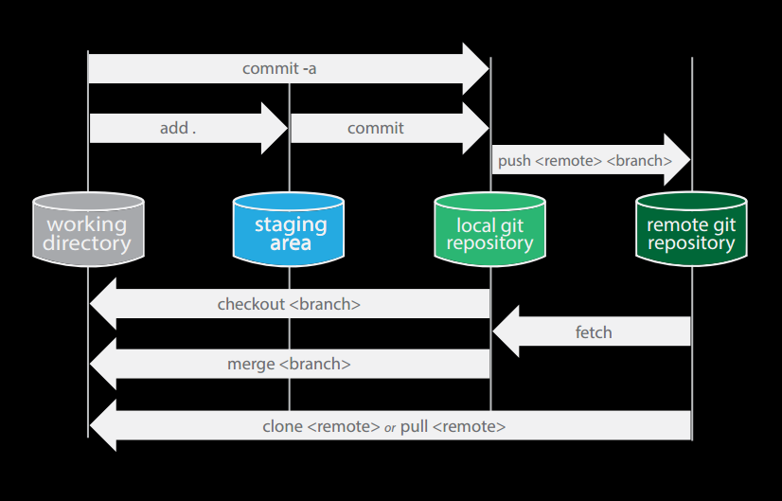
Jak działa GitHub?

Slide 14
Task 0: Set-up your GitHub account
Visit www.github.com
Set-up an account
Clone IPB-PL repository from the user: marcin-skurczynski

Slide 15
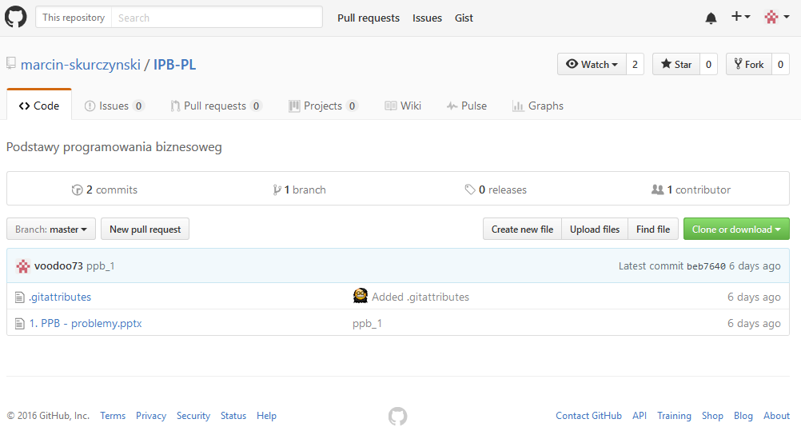

Slide 16
Język programowania Python
Ogólnego przeznaczenia, język programowania wysokiego poziomu
Opracowany pod koniec lat 1980.
Język skryptowy
Wiele bibliotek, framework’ów i dodatkowych zasobów
Koniecznie zobacz więcej na: python.org
Skąd się wzięła nazwa?

Slide 17


Slide 18
Filozofia Python’a
Beautiful is better than ugly
Explicit is better than implicit
Simple is better than complex
Complex is better than complicated
Readability counts

Slide 19
Python environment: IDLE
Obecna wersja: 3.5.2
Najczęściej spotykana: 2.7
Konsola do programowania on-line: repl.it (i inne…)

Slide 20
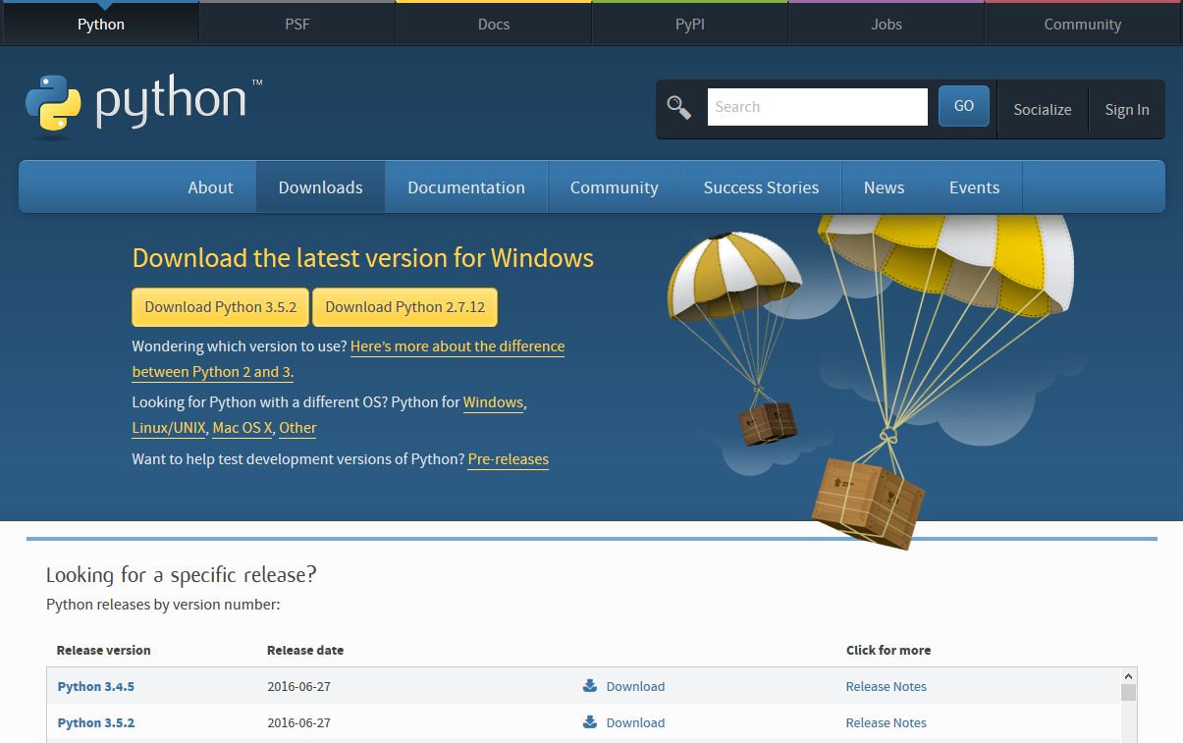

Slide 21
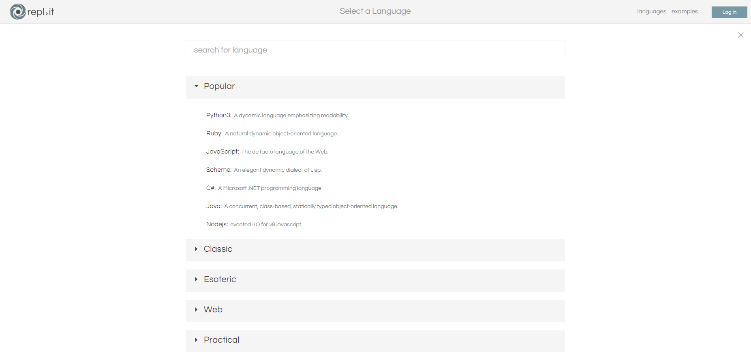

Slide 22
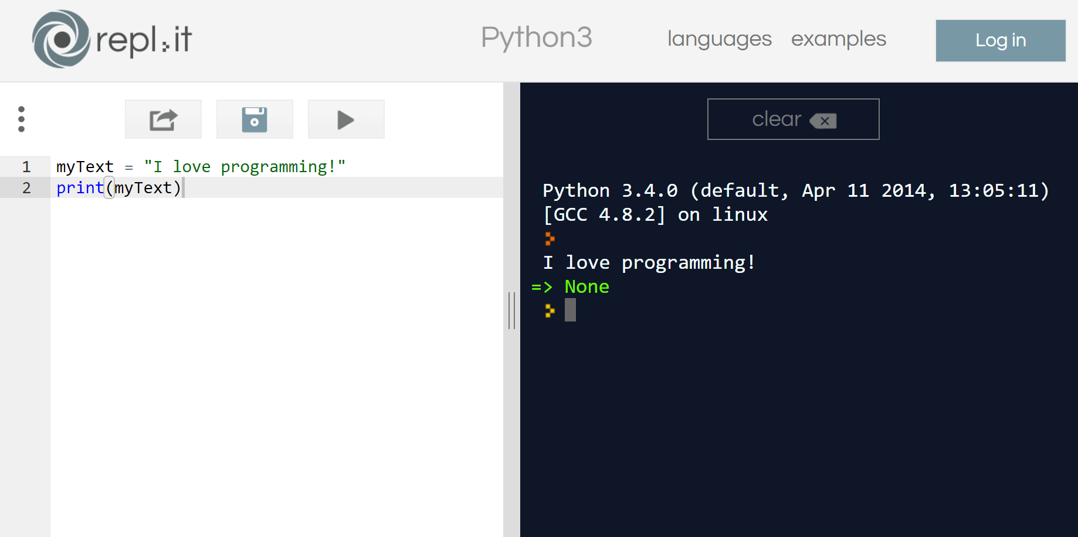

Slide 23
Python: example code
date_of_birth = input('Please enter your date of birth: ')
last_name = input('Please enter your last name: ')
print (last_name)
print (date_of_birth)

